Slide 1
UZAKTAN EĞİTİM TEKNOLOJİLERİ
Prof. Dr. Tuncay YİĞİT
Süleyman Demirel Üniversitesi
Bilgisayar Mühendisliği Bölümü
ISPARTA - 2020

Slide 2

ALGI NEDİR?
Algılama, beş duyu ile elde edilen her türlü bilginin beynimizde şekillenmesi ve görünüm kazanmasıdır.
Notes:
O halde algılama, çevrenin bir resmini çekmektir. Herkes aynı çevrenin resmini çektiği halde gördüğümüz fotoğraflar neden farklı farklıdır? İzlenimlerimizi belirleyen nedir? Neden aynı olayda bireyler farklı izlenimler edinmekte ve çıkan sonuçlar farklı farklıdır?
Bütün bu farklı izlenim ve davranışlar, insanların algılama derecelerine göre ortaya çıkmaktadır. Algılama, davranışı etkileyen bilişsel bir süreçtir ve yanlızca çevreden izlenim alma şeklinde pasif bir süreç değildir. Aldığımız verileri analiz eder ve bir yargıya varırız. Bize ulaşan duyumlara ne tür tepkiler vereceğimizi ancak algılama sonrasında karar verebiliriz.

Slide 3
ALGI NEDİR?
Algılama, çevremizdekileri anlamamız, anlamlandırma ve değerlendirmeler yapmamız için gerekli ve önemli bir süreçtir.
Notes:
Algılama, çevremizdekileri anlamamız, anlamlardırma ve değerlendirmeler yapmamız için gerekli ve önemli bir süreçtir. Algılama sürecinin başlangıcı, duyulardan gelen ham verilere dayanır. Bu ham veriler bir süzgeçten geçirilir, veriler diğer sahip olunan bilgilerle karşılaştırılır. Çevreden aldığımız bilgilerin bir kısmı bizim için daha önemli, bir kısmını da önemsiz ve ihmal edilebilir düzeydedir. Çoğu zaman da görmek istediklerimizi görürüz. Çevre aynı çevre olmasına rağmen kendi yorumlarımız, yargılarımız ve değerlendirmelerimiz çevremizi diğer insanlardan farklı algılamamızı sağlar. Bireylerin neyi nasıl algıladıklarını, büyük ölçüde içinde yaşadıkları kültür ve geçmiş yaşantıları etkiler.

Slide 4
İletişim Sürecinin Temel Öğeleri
Etkileşim
KAYNAK
Davranışlar
Fikir
Bilgi
Duygu
Tutum
Beceri
MESAJ
Semboller
Gerçek obje
Modeller
Resim
Hareket
Ses
KANAL
İletici Araç & Yöntemler
Sözsüz iletişim
Sözlü İletişim
Basılı/yazılı araçlar
Yöntemler
ALICI
Davranışlar
Fikir
Bilgi
Duygu
Tutum
Beceri
Geri Bildirim (Feedback)
4

Slide 5
Algı Kavramı
Algılamada Seçiciliği Etkileyen Dış Faktörler
İç Faktörler
Kişilik
Motivasyon
Zeka ve Yetenek
Eğitim ve İlgiler
Amaç ve Beklentiler
Öğrenme ve Geçmiş Deneyimler
Dış Faktörler
Büyüklük
Zıtlık
Tekrar
Hareketlilik
Yenilik
Yakınlık
5
Notes:
Algıda seçiciliği etkileyen dış faktörler:
Büyüklük: Büyük nesneler diğerlerinden daha fazla dikkat çeker.
Zıtlık: Birbirine zıt olan renkler, şekiller, nesneler daha çok dikkat çeker.
Tekrar: Tekrarlanan olaylar durağan nesnelerden daha çok dikkat çeker. Tekrarlar öğrenmeyi kolaylaştırır. Fakat sürekli aynı şekildeki monoton hareketlerin durağan nesnelerden çok farkı olmadığı için, algılamayı kolaylaştırıcı bir etkisi yoktur.
Hareketlilik: Hareketli cisimler, hareketsiz olanlardan daha fazla dikkat çeker. Örnek
Yenilik: Sıradan nesneler, olaylar, resimler, alışılagelmiş olmayanlara göre daha az dikkat çekerler. Örnek bukalemun.
Yakınlık: Uzaktaki nesneler yakındaki nesnelerden daha az dikkat çeker. “Yakınlık” faktörü sadece fiziksel yakınlık olarak düşünülmemelidir. Duygusal olarak yakınlık duyduğumuz yada hakkında bilgiye sahip olduğumuz şeyler daha dikkat çekicidir. Örnek

Slide 6
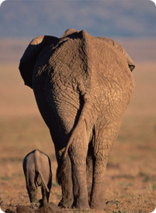
Algı Kavramı
Algılamada Seçiciliği Etkileyen Dış Faktörler
Büyüklük
Zıtlık
Tekrar
Hareketlilik
Yenilik
Yakınlık
6
Notes:
Algıda seçiciliği etkileyen dış faktörler:
Büyüklük: Büyük nesneler diğerlerinden daha fazla dikkat çeker.
Zıtlık: Birbirine zıt olan renkler, şekiller, nesneler daha çok dikkat çeker.
Tekrar: Tekrarlanan olaylar durağan nesnelerden daha çok dikkat çeker. Tekrarlar öğrenmeyi kolaylaştırır. Fakat sürekli aynı şekildeki monoton hareketlerin durağan nesnelerden çok farkı olmadığı için, algılamayı kolaylaştırıcı bir etkisi yoktur.
Hareketlilik: Hareketli cisimler, hareketsiz olanlardan daha fazla dikkat çeker. Örnek
Yenilik: Sıradan nesneler, olaylar, resimler, alışılagelmiş olmayanlara göre daha az dikkat çekerler. Örnek bukalemun.
Yakınlık: Uzaktaki nesneler yakındaki nesnelerden daha az dikkat çeker. “Yakınlık” faktörü sadece fiziksel yakınlık olarak düşünülmemelidir. Duygusal olarak yakınlık duyduğumuz yada hakkında bilgiye sahip olduğumuz şeyler daha dikkat çekicidir.

Slide 7
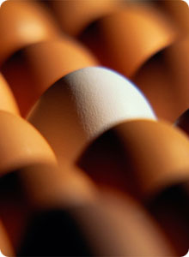
Algı Kavramı
Algılamada Seçiciliği Etkileyen Dış Faktörler
Büyüklük
Zıtlık
Tekrar
Hareketlilik
Yenilik
Yakınlık
7
Notes:
Algıda seçiciliği etkileyen dış faktörler:
Büyüklük: Büyük nesneler diğerlerinden daha fazla dikkat çeker.
Zıtlık: Birbirine zıt olan renkler, şekiller, nesneler daha çok dikkat çeker.
Tekrar: Tekrarlanan olaylar durağan nesnelerden daha çok dikkat çeker. Tekrarlar öğrenmeyi kolaylaştırır. Fakat sürekli aynı şekildeki monoton hareketlerin durağan nesnelerden çok farkı olmadığı için, algılamayı kolaylaştırıcı bir etkisi yoktur.
Hareketlilik: Hareketli cisimler, hareketsiz olanlardan daha fazla dikkat çeker. Örnek
Yenilik: Sıradan nesneler, olaylar, resimler, alışılagelmiş olmayanlara göre daha az dikkat çekerler. Örnek bukalemun.
Yakınlık: Uzaktaki nesneler yakındaki nesnelerden daha az dikkat çeker. “Yakınlık” faktörü sadece fiziksel yakınlık olarak düşünülmemelidir. Duygusal olarak yakınlık duyduğumuz yada hakkında bilgiye sahip olduğumuz şeyler daha dikkat çekicidir.

Slide 8

Algı Kavramı
Algılamada Seçiciliği Etkileyen Dış Faktörler
Büyüklük
Zıtlık
Tekrar
Hareketlilik
Yenilik
Yakınlık
8
Notes:
Algıda seçiciliği etkileyen dış faktörler:
Büyüklük: Büyük nesneler diğerlerinden daha fazla dikkat çeker.
Zıtlık: Birbirine zıt olan renkler, şekiller, nesneler daha çok dikkat çeker.
Tekrar: Tekrarlanan olaylar durağan nesnelerden daha çok dikkat çeker. Tekrarlar öğrenmeyi kolaylaştırır. Fakat sürekli aynı şekildeki monoton hareketlerin durağan nesnelerden çok farkı olmadığı için, algılamayı kolaylaştırıcı bir etkisi yoktur.
Hareketlilik: Hareketli cisimler, hareketsiz olanlardan daha fazla dikkat çeker. Örnek
Yenilik: Sıradan nesneler, olaylar, resimler, alışılagelmiş olmayanlara göre daha az dikkat çekerler. Örnek bukalemun.
Yakınlık: Uzaktaki nesneler yakındaki nesnelerden daha az dikkat çeker. “Yakınlık” faktörü sadece fiziksel yakınlık olarak düşünülmemelidir. Duygusal olarak yakınlık duyduğumuz yada hakkında bilgiye sahip olduğumuz şeyler daha dikkat çekicidir.

Slide 9
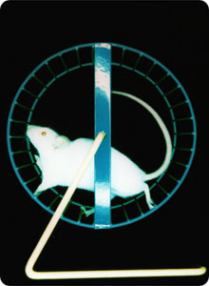
Algı Kavramı
Algılamada Seçiciliği Etkileyen Dış Faktörler
Büyüklük
Zıtlık
Tekrar
Hareketlilik
Yenilik
Yakınlık
9
Notes:
Algıda seçiciliği etkileyen dış faktörler:
Büyüklük: Büyük nesneler diğerlerinden daha fazla dikkat çeker.
Zıtlık: Birbirine zıt olan renkler, şekiller, nesneler daha çok dikkat çeker.
Tekrar: Tekrarlanan olaylar durağan nesnelerden daha çok dikkat çeker. Tekrarlar öğrenmeyi kolaylaştırır. Fakat sürekli aynı şekildeki monoton hareketlerin durağan nesnelerden çok farkı olmadığı için, algılamayı kolaylaştırıcı bir etkisi yoktur.
Hareketlilik: Hareketli cisimler, hareketsiz olanlardan daha fazla dikkat çeker. Örnek
Yenilik: Sıradan nesneler, olaylar, resimler, alışılagelmiş olmayanlara göre daha az dikkat çekerler. Örnek bukalemun.
Yakınlık: Uzaktaki nesneler yakındaki nesnelerden daha az dikkat çeker. “Yakınlık” faktörü sadece fiziksel yakınlık olarak düşünülmemelidir. Duygusal olarak yakınlık duyduğumuz yada hakkında bilgiye sahip olduğumuz şeyler daha dikkat çekicidir.

Slide 10

Algı Kavramı
Algılamada Seçiciliği Etkileyen Dış Faktörler
Büyüklük
Zıtlık
Tekrar
Hareketlilik
Yenilik
Yakınlık
10
Notes:
Algıda seçiciliği etkileyen dış faktörler:
Büyüklük: Büyük nesneler diğerlerinden daha fazla dikkat çeker.
Zıtlık: Birbirine zıt olan renkler, şekiller, nesneler daha çok dikkat çeker.
Tekrar: Tekrarlanan olaylar durağan nesnelerden daha çok dikkat çeker. Tekrarlar öğrenmeyi kolaylaştırır. Fakat sürekli aynı şekildeki monoton hareketlerin durağan nesnelerden çok farkı olmadığı için, algılamayı kolaylaştırıcı bir etkisi yoktur.
Hareketlilik: Hareketli cisimler, hareketsiz olanlardan daha fazla dikkat çeker. Örnek
Yenilik: Sıradan nesneler, olaylar, resimler, alışılagelmiş olmayanlara göre daha az dikkat çekerler. Örnek bukalemun.
Yakınlık: Uzaktaki nesneler yakındaki nesnelerden daha az dikkat çeker. “Yakınlık” faktörü sadece fiziksel yakınlık olarak düşünülmemelidir. Duygusal olarak yakınlık duyduğumuz yada hakkında bilgiye sahip olduğumuz şeyler daha dikkat çekicidir.

Slide 11
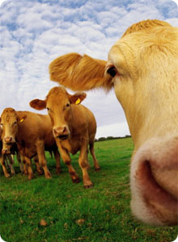
Algı Kavramı
Algılamada Seçiciliği Etkileyen Dış Faktörler
Büyüklük
Zıtlık
Tekrar
Hareketlilik
Yenilik
Yakınlık
11
Notes:
Algıda seçiciliği etkileyen dış faktörler:
Büyüklük: Büyük nesneler diğerlerinden daha fazla dikkat çeker.
Zıtlık: Birbirine zıt olan renkler, şekiller, nesneler daha çok dikkat çeker.
Tekrar: Tekrarlanan olaylar durağan nesnelerden daha çok dikkat çeker. Tekrarlar öğrenmeyi kolaylaştırır. Fakat sürekli aynı şekildeki monoton hareketlerin durağan nesnelerden çok farkı olmadığı için, algılamayı kolaylaştırıcı bir etkisi yoktur.
Hareketlilik: Hareketli cisimler, hareketsiz olanlardan daha fazla dikkat çeker. Örnek
Yenilik: Sıradan nesneler, olaylar, resimler, alışılagelmiş olmayanlara göre daha az dikkat çekerler. Örnek bukalemun.
Yakınlık: Uzaktaki nesneler yakındaki nesnelerden daha az dikkat çeker. “Yakınlık” faktörü sadece fiziksel yakınlık olarak düşünülmemelidir. Duygusal olarak yakınlık duyduğumuz yada hakkında bilgiye sahip olduğumuz şeyler daha dikkat çekicidir.

Slide 12
Algı Kavramı
İki Boyutlu Yüzeylerde Derinlik Algısı
... görsel algı sistemimiz, algıladığı her sahneyi, figür ve zemin olarak ikiye ayırır ve bu figür zemin ilişkisini sorgulayarak yorumlar.
12

Slide 13

Algı Kavramı
İki Boyutlu Yüzeylerde Derinlik Algısı
Figür – Zemin İlişkisi
13

Slide 14
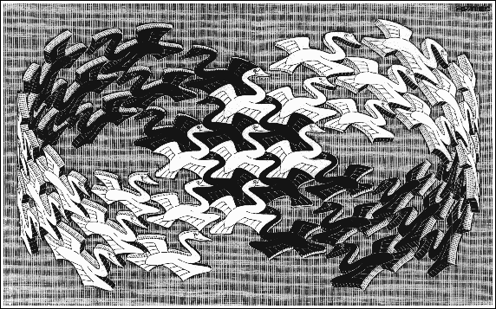
Algı Kavramı
İki Boyutlu Yüzeylerde Derinlik Algısı
M. C. Escher’ in, figür zemin ilişkisini kullanarak yaptığı eserlerinden biri.
14

Slide 15
Algı Kavramı
İki Boyutlu Yüzeylerde Derinlik Algısı
İki boyutlu yüzeylerde
fiziksel olarak “yakınlık” hissi nasıl verilir?
15

Slide 16

Algı Kavramı
İki Boyutlu Yüzeylerde Derinlik Algısı
16

Slide 17
Algı Kavramı
İki Boyutlu Yüzeylerde Derinlik Algısı
Kesişimler
17

Slide 18
Algı Kavramı
İki Boyutlu Yüzeylerde Derinlik Algısı
Kesişimler
18

Slide 19

Algı Kavramı
İki Boyutlu Yüzeylerde Derinlik Algısı
Değişen Büyüklük
19

Slide 20
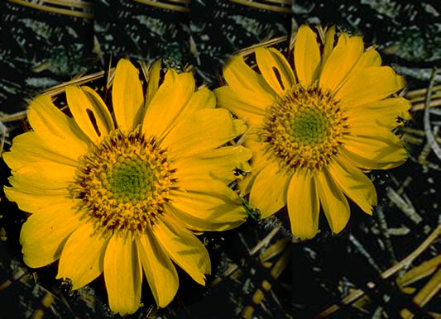
Algı Kavramı
İki Boyutlu Yüzeylerde Derinlik Algısı
Netlik
20

Slide 21

Algı Kavramı
İki Boyutlu Yüzeylerde Derinlik Algısı
Netlik
21

Slide 22
Algı Kavramı
Algıda seçicilikteki tüm bu faktörler
bir arada kullanılarak daha etkili ekranlar tasarlanabilir mi?
22

Slide 23
Algı Kavramı
... algı sistemimiz mükemmel ve hatasız çalışamaz.
23
Notes:
Algılamada Yanılmaları
Yukarıda saydığımız tüm bu faktörler, algılmamızı arttıran yada azaltan durumlar yaratırlar. Ancak beynimizin tüm çabalarına rağmen, algı sistemimiz mükemmel ve hatasız çalışamaz. Örnek grafikler.
Algı, organize etme ve anlamlandırma süreci olduğuna göre, algılamadaki farklılıklar, iletişimde ve öğrenmede çeşitli pürüzlere yol açabilir.
Ekran tasarımlarında bu algı yanılmalarını aza indirmenin yollarından biri de, temel grafik tasarım bilgilerini uygulamaktır.

Slide 24
Algı Kavramı
24

Slide 25
Algı Kavramı
25

Slide 26
Algı Kavramı
26

Slide 27
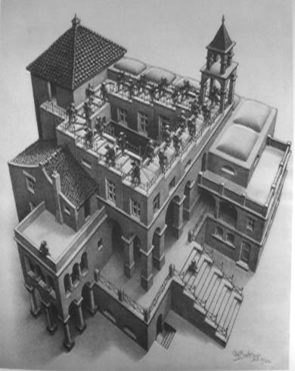
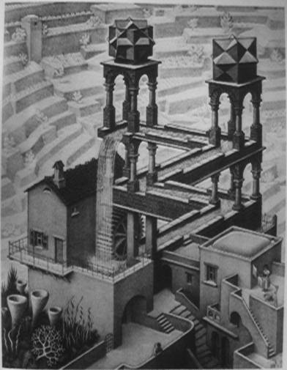
Algı Kavramı
M. C. Escher
27

